Slide 1


Slide 2

Integrantes
Silsa Estela Castro Pérez
Esteban Alejandro Herrera Peraza
Hollman Aldivier Salamanca Forero
Miguel Ángel Sánchez Bustos
Cesar David Angel Perez

Slide 3

PLANTEAMIENTO DEL PROBLEMA

Slide 4
Planteamiento del problema
En el restaurante cerro e maco, se realizó un estudio sobre algunas problemáticas que se presentan en este lugar, dialogando con el dueño del lugar y algunos trabajadores se llegó a la conclusión que el mayor problema que aquí se genera es la falta de organización en cuanto a los pedidos, ya que estos se toman en facturaros y cuando llega la hora pico estos suelen confundirse, a su vez generando una contaminación no solo para el lugar sino para el planeta ya que estos papeles no suelen usarse para ninguna otra cosa puesto que ya no tienen ninguna utilidad.

Slide 5
JUSTIFICACIÓN

Slide 6
Justificación del proyecto
Se quiere presentar este proyecto para dar inicio a una nueva era en el gremio de los restaurantes, para que por medio de esta nueva App el gremio adquiera una transformación en su organización y prestación del servicio que el cliente requiera para satisfacer sus necesidades y así mejorar la demanda prevista y de esta manera alcanzar nuevos índices. Por lo tanto nosotros al ofrecer esta solución. No solo para ayudar sino para facilitar el trabajo de aquellos que se ven afectados en este problema. Los cuales son el cliente ( porque la aplicación ofrece una mejor organización así haciendo que su pedido llegue en tiempo optimo y correcto) el mesero (le facilitara al momento de ingresar el pedido y evitar confusiones o malentendidos por la hora pico) el cocinero(le llegara la información correcta y podrá tener un mejor control y orden en la cocina)

Slide 7
OBJETIVOS

Slide 8
OBJETIVO GENERAL
Crear una App donde se permita proyectar una nueva experiencia al consumidor, en el gremio de los restaurantes los cuales vienen presentado una problemática en su organización de pedidos, debido a su alta demanda en horas específicas, se quiere que por medio de la App se controle la organización de los pedidos.

Slide 9
OBJETIVOS ESPECÍFICOS
Implementación de un recurso de registro de entrada y salida de los clientes para obtener un informe de la frecuencia
Se implementa un recurso tecnológico para la reemplazo de implementos físicos (papel) para la calidad de vida y contribución al medio ambiente.

Slide 10
OBJETIVOS ESPECÍFICOS
Implementar un recurso creativo por medio de la App con el fin de llevar un inventario de los pedidos más solicitados para mejorar la calidad e innovar el menú
Facilitar la comunicación entre los empleados con el fin de mejorar los tiempos de entrega y así minimizar la línea de entrega Para mejorar el servicio al cliente

Slide 11
DELIMITACIÓN Y ALCANCE

Slide 12
DELIMITACION Y ALCANCE
El alcance con la App permitiría primero tener una mejor organización en el lugar, con respecto a los pedidos y adicionalmente se implementará de un recurso. El cual ayudaría al dueño del establecimiento a organizar y controlar las ventas mensuales y anuales a través de un inventario.
Posiblemente se implementaría un último recurso,
que ayude ya llevar un registro de las entradas y
salidas del establecimiento (clientes,
proveedores,).

Slide 13
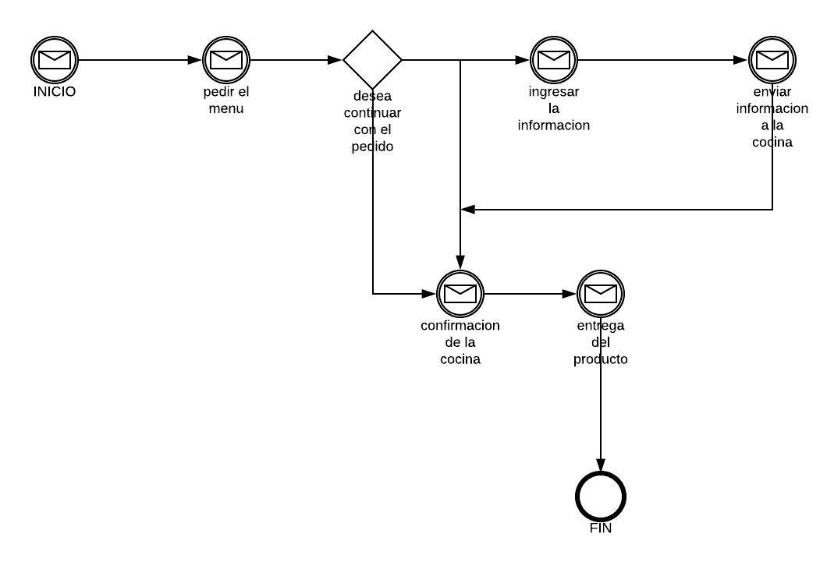
DIAGRAMAS DE PROCESOS
Notes:
// Enviar info a la cocina // //confirmación de la cocina//

Slide 14
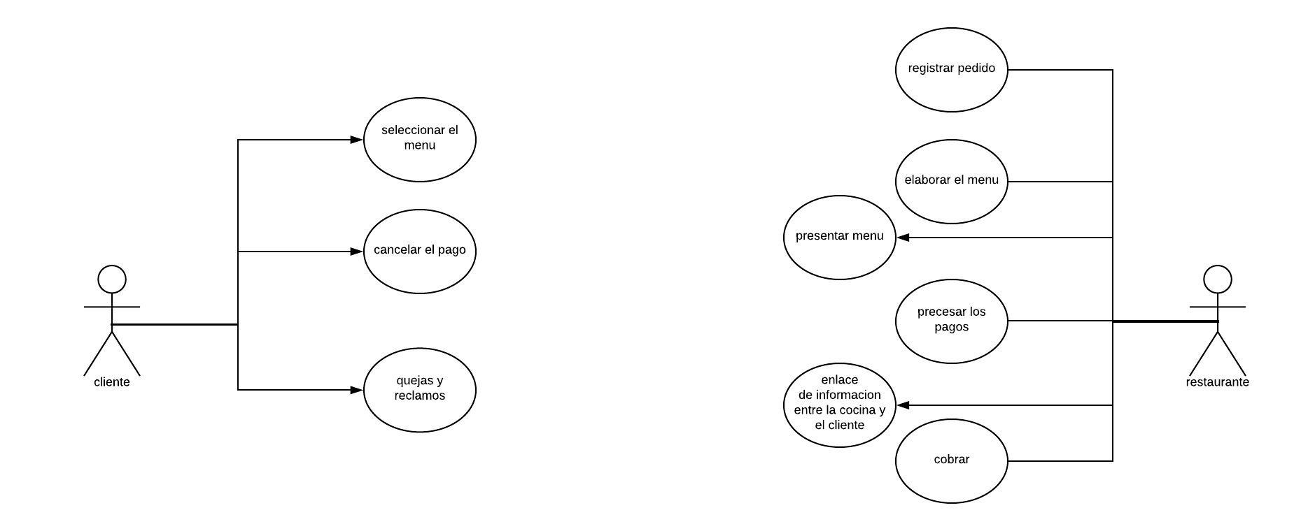
Casos de uso general

Slide 15
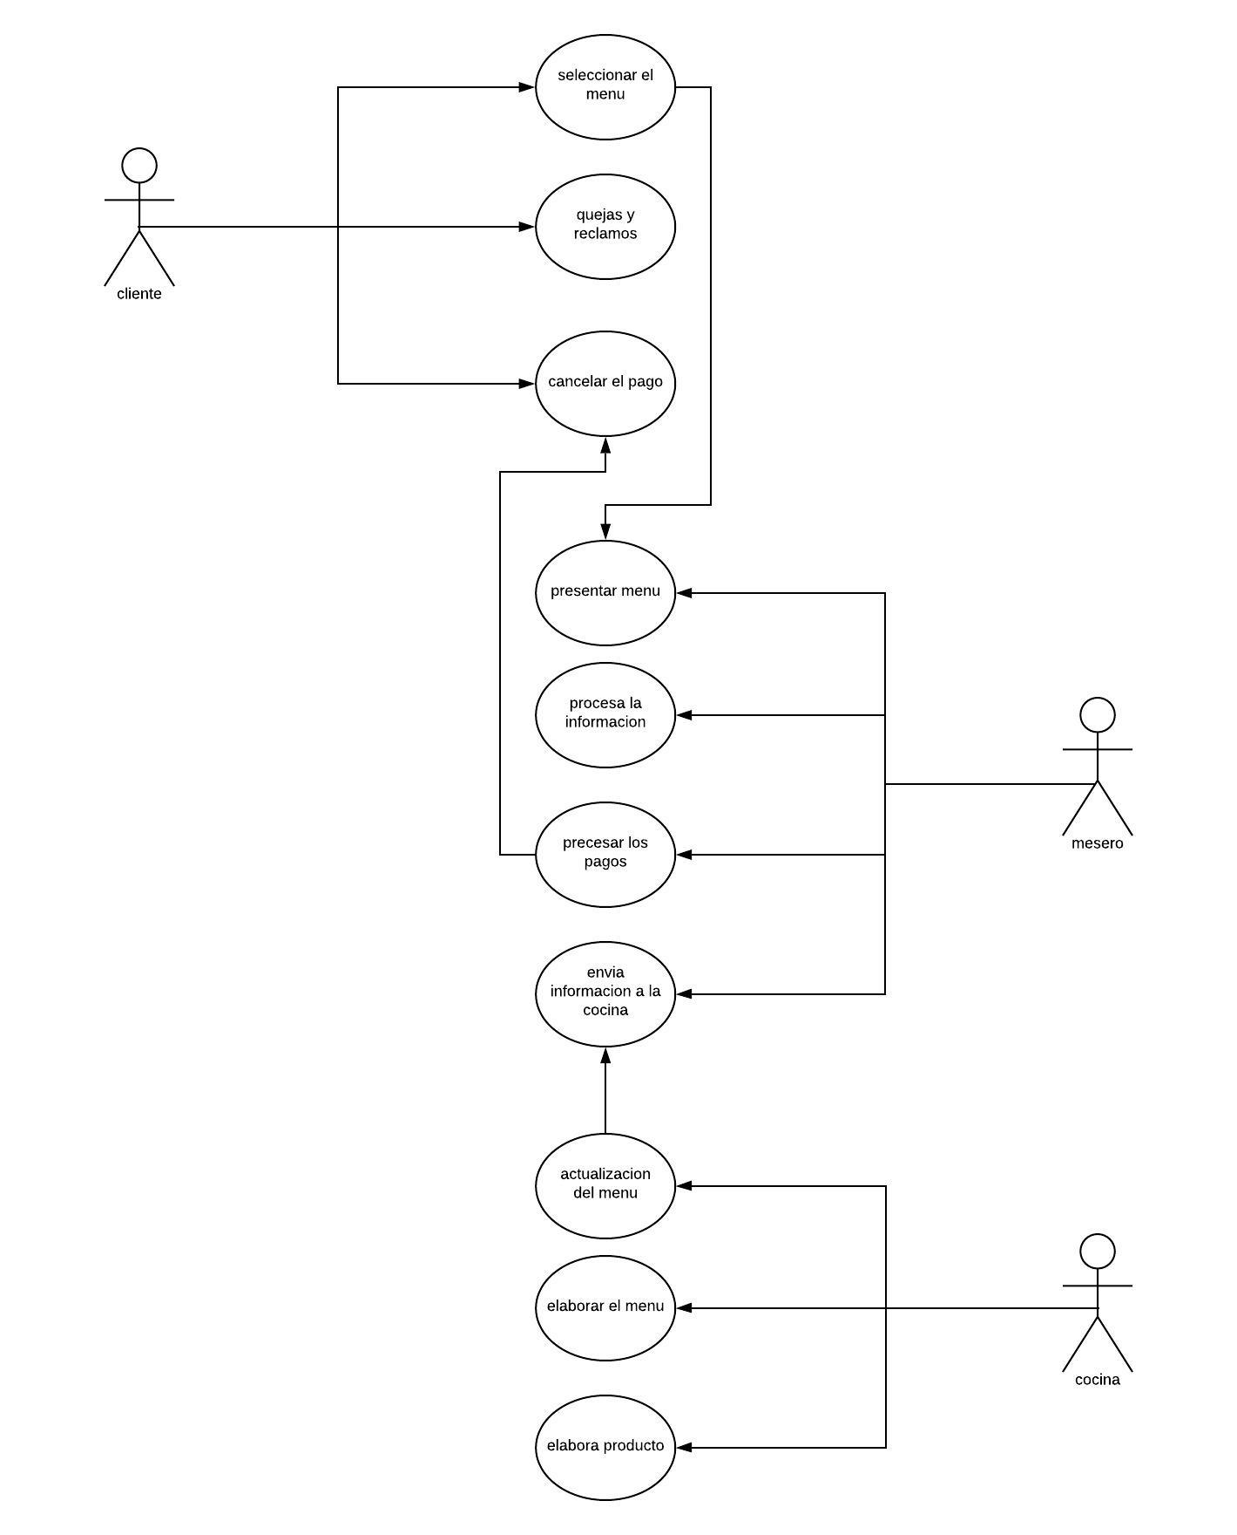
CASOS DE USO ampliado

Slide 16
REQUISITOS FUNCIONALES
Identificación del requerimiento | RFN001
Nombre del requerimiento | Registro del usuario:
Descripción del requerimiento | Es el ingreso de los datos para acceder a los servicios
Identificación del requerimiento | RFN002
Nombre del requerimiento | Selección de pedido:
Descripción del requerimiento | Permite visualizar las selecciones de los diferentes productos que desea el usuario (cliente)
Identificación del requerimiento | RFN003
Nombre del requerimiento | Interfaz externa:
Descripción del requerimiento | Requisitos para el proceso y desarrollo del software de manera fácil para familiarizar el usuario y sea de fácil manejo

Slide 17
REQUISITOS FUNCIONALES
Identificación del requerimiento | RFN004
Nombre del requerimiento | Consultar estado pedido:
Descripción del requerimiento | Seguimiento, estado y avance del pedido.
Identificación del requerimiento | RFN005
Nombre del requerimiento | Compatibilidad con navegación web:
Descripción del requerimiento | Genera igualdad a la hora de utilizar la página con diversos navegadores y su propósito sea la visualización correcta con un número grande de personas.
Identificación del requerimiento | RFN006
Nombre del requerimiento | Reportes de ventas:
Descripción del requerimiento | Visualiza los el crecimiento y el progreso de las ventas de igual manera perdidas.

Slide 18
Requisitos funcionales
Identificación del requerimiento | RFN007
Nombre del requerimiento | Restricción del sistema de acuerdo al tipo de usuario.
Descripción del requerimiento | El acceso al a información implementada para ciertas personas para que sea de forma segura el uso de la aplicación.
Identificación del requerimiento | RFN008
Nombre del requerimiento | Control de horarios.
Descripción del requerimiento | Se registra los horarios más concurridos por el público.

Slide 19
Requisitos no funcionales
Identificación del requerimiento | RFN001
Nombre del requerimiento | Seguridad
Descripción del requerimiento | El sistema da una garantía, desde el momento en que se inicia la sección hasta el momento que se cierra sesión.
Identificación del requerimiento | RFN002
Nombre del requerimiento | Rendimiento
Descripción del requerimiento | El sistema sostiene el manejo de gran cantidad de información que se ingrese.
Identificación del requerimiento | RFN003
Nombre del requerimiento | Actualizar la información
Descripción del requerimiento | El sistema aprueba la modificación de la información.

Slide 20
Requisitos no funcionales
Identificación del requerimiento | RFN004
Nombre del requerimiento | Inhabilitar la información
Descripción del requerimiento | El sistema permite encasillar la información de los trabajadores retirados.
Identificación del requerimiento | RFN005
Nombre del requerimiento | Diseño de interfaz
Descripción del requerimiento | El sistema es comprensible y amigable para su visualización.
Identificación del requerimiento | RFN006
Nombre del requerimiento | portabilidad
Descripción del requerimiento | El sistema es ligero en memoria y fácil al momento de mudarse de un dispositivo al otro.

Slide 21
REQUISITOS NO FUNCIONALES
Identificación del requerimiento | RFN007
Nombre del requerimiento | usabilidad
Descripción del requerimiento | El programa se deja manejar de una manera fácil y sencilla.
Identificación del requerimiento | RFN008
Nombre del requerimiento | eficiencia
Descripción del requerimiento | El aplicativo cumple con los requerimientos necesarios para su función.

Slide 22

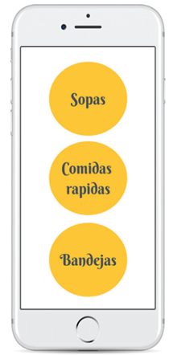
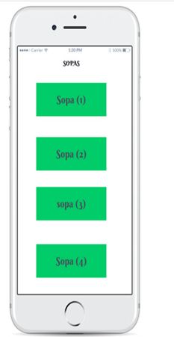
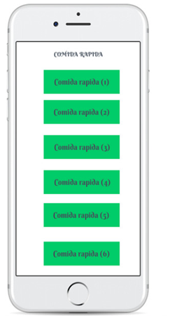
mockups

Slide 23

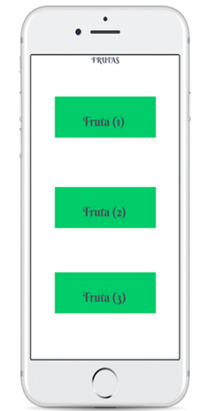
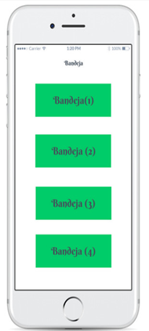
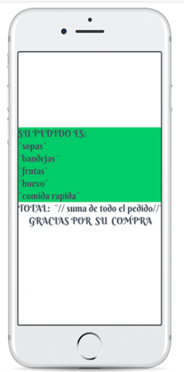
mockups

Slide 24
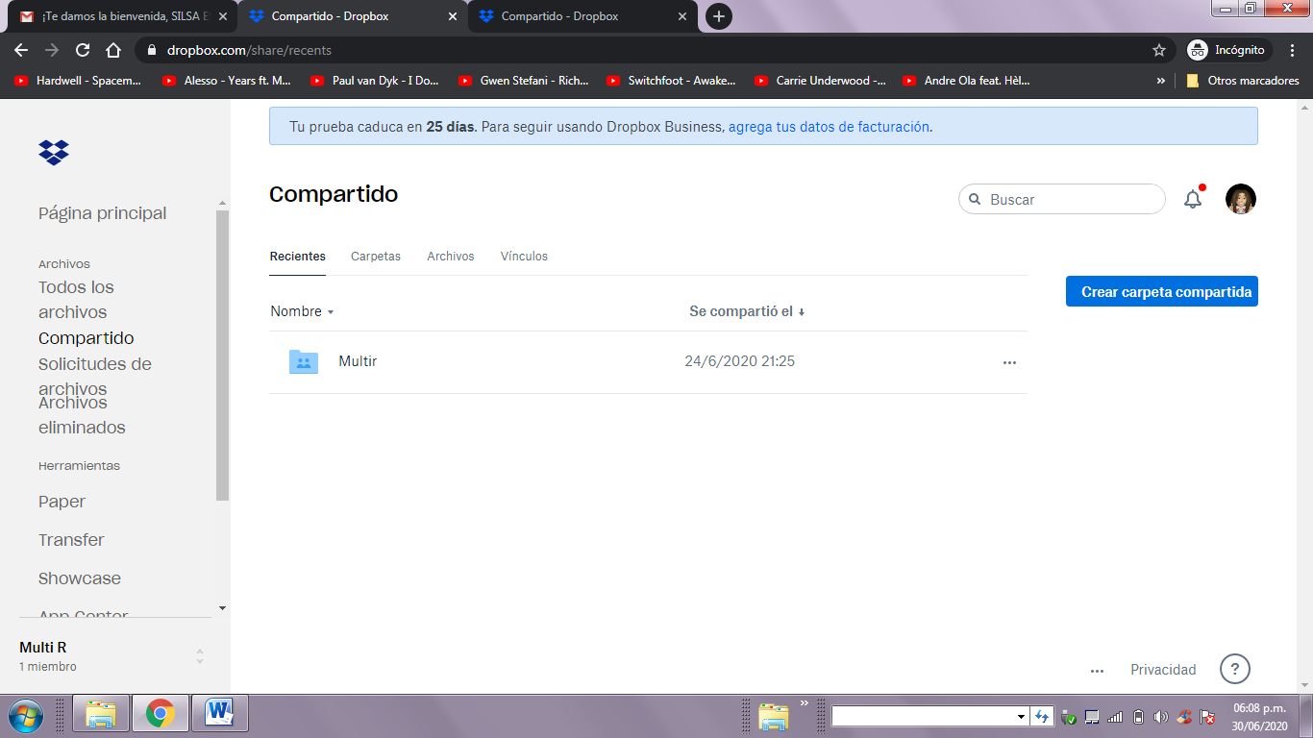
Control de versiones

Slide 25
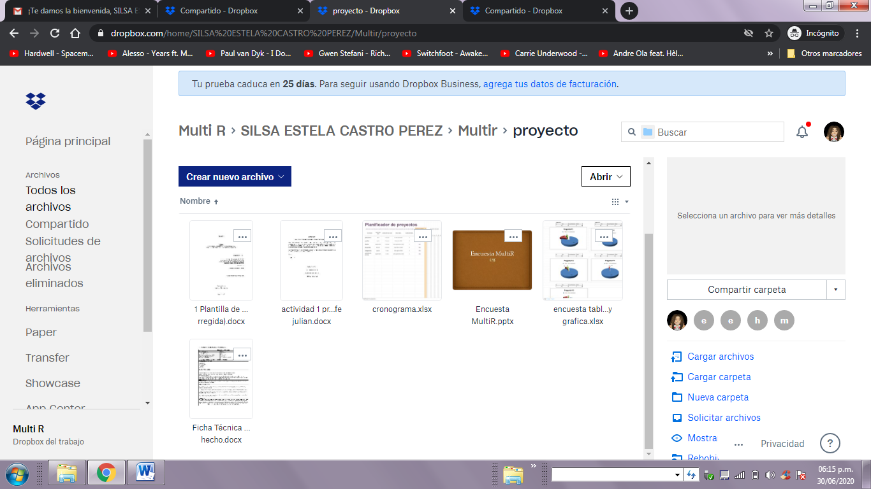
Control de versiones

Slide 26


GRACIAS

